Slide 1
椭圆型方程的迭代法
第三章 椭圆型方程的迭代法
流体力学中的椭圆型问题
椭圆型问题的迭代解法
迭代法的概念
几种典型的迭代法
迭代法的收敛性及松弛因子的选择

Slide 2
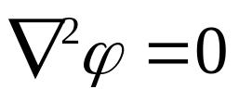
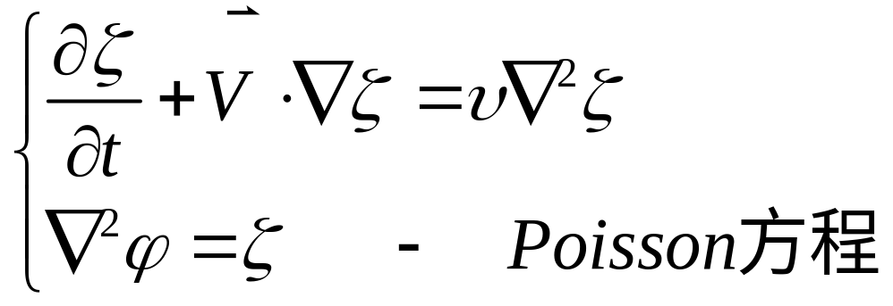
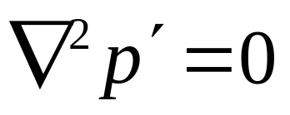
椭圆型方程的迭代法
§3－1 流体力学中的椭圆型问题
无旋流场中的速度势 （Laplace Eq.）
二维不可压定常流动，利用涡－流函数表示：
不可压分离流问题中，扰动压力场
定常N－S方程的求解问题
在网格自动生成中求解椭圆型方程的网格生成法

Slide 3
椭圆型方程的迭代法
由于椭圆型方程的数学性质：求解域内部任何一点的解函数依赖于所有边界上的边界条件，因此从数值计算方法来看，就不能从一部分边界起步进行推进计算到另外的边界，这与发展方程的求解方法有很大的差别，椭圆型方程的数值求解方法，只能是在整个流场中进行迭代计算来求解。

Slide 4
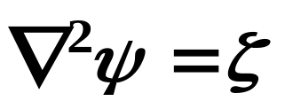
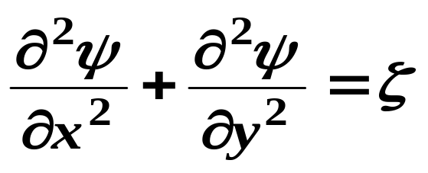
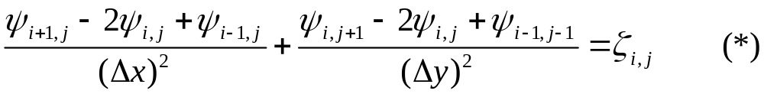
椭圆型方程的迭代法
§3－2 椭圆型问题的迭代解法
一、迭代法的基本概念
例：poisson方程
二维
差分离散

Slide 5
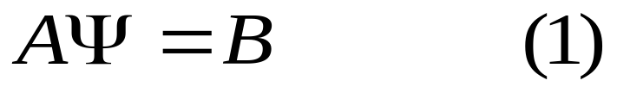
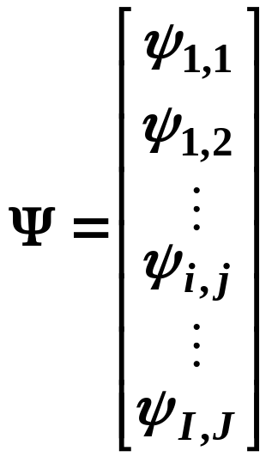
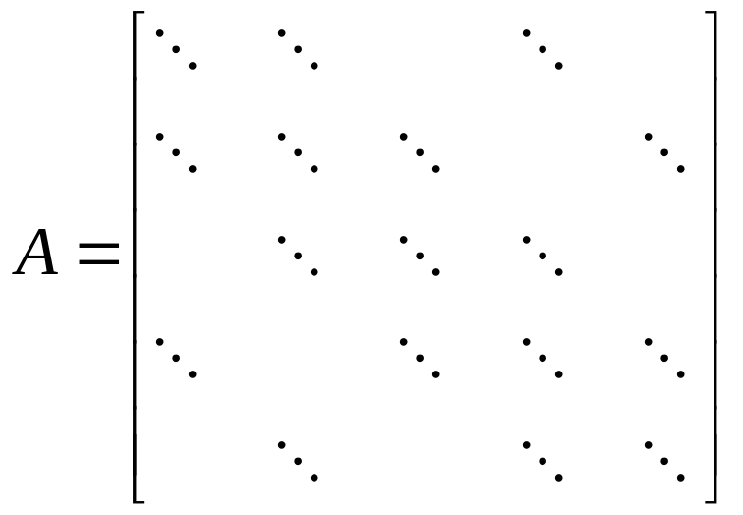




椭圆型方程的迭代法
写成矩阵形式代数方程组为：
其中
一般地，对于线性方程组有 ，欲求未知函数
的解矢量,若A为非奇异矩阵，即存在A的逆矩阵 ，则 。由于A是个阶数甚大的矩阵（非三对角），直接求解或利用Gauss消去法求逆矩阵，计算量及所需计算机的内存都将十分巨大，所以在实际计算中不希望采用直接法求解。

Slide 6



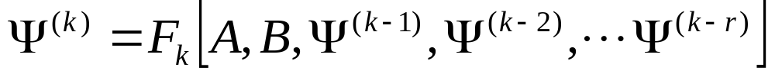

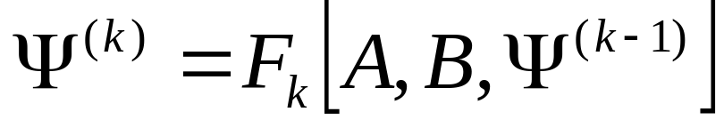
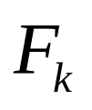
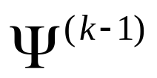
椭圆型方程的迭代法
迭代法的基本思想是：定义一个序列 ，当 时， ，
从而得到方程(1)的解。
迭代法设法给出：
的迭代关系。（通常为计算方便，迭代法取 ）
若 （即迭代关系式）与迭代步k无关，则称为平稳迭代；
若 是 的线性函数关系，则称为线性迭代。
例如最简单的线性迭代关系可设为：

Slide 7
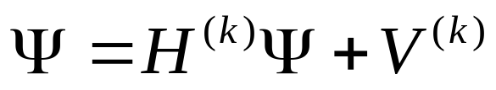
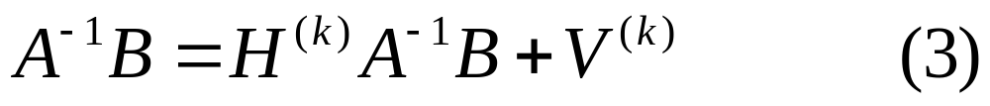
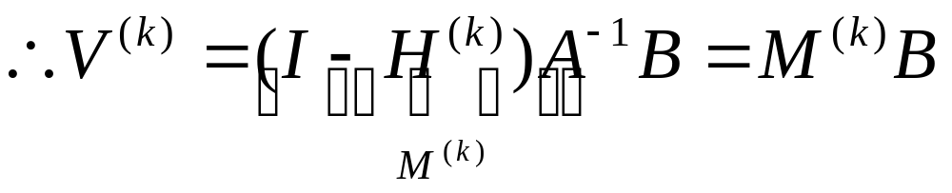
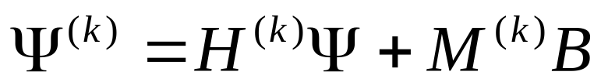
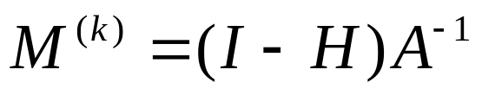
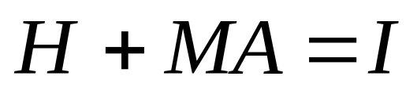
椭圆型方程的迭代法
若迭代是有效的，则：
即
即

Slide 8
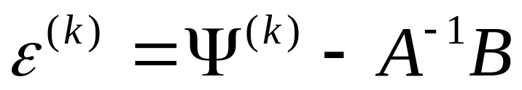
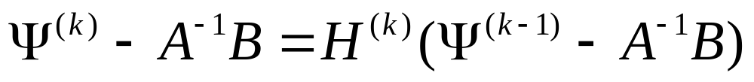
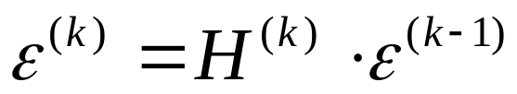
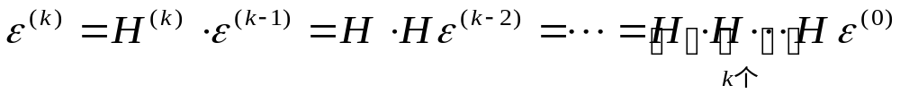


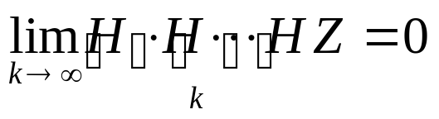
椭圆型方程的迭代法
研究迭代的收敛性：
引入误差：
而由(2)-(3)得：
即
或有递推关系式：
由于 是初始解与精确解的误差，应是一个有界的任意函数，故迭代矩阵H应具有：
当 时， （范数意义下的0），其中Z为任意的有界向量函数。

Slide 9


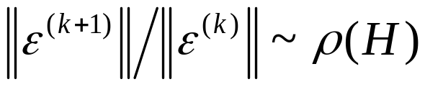
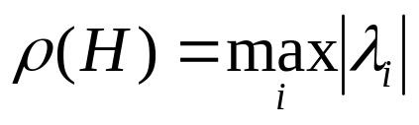

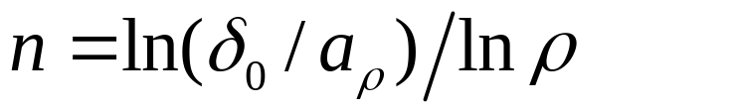

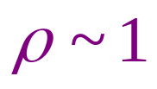
椭圆型方程的迭代法
可以证明：参阅福雪斯“偏微分方程的有限差分方法” P239
l 对于任意的向量Z， 的充分必要条件是H的所有的特征值 的绝对值（即谱半径）都小于1。
推论1:当k很大时，
推论2:若要求的收敛误差小于 ，则达到此要求
所需的迭代次数约为：
其中 为误差展开的级数中谱半径所相应的特征向
量项的系数。
所以，若 ，则迭代法的收敛速率很慢,需要的迭代步将很多。

Slide 10
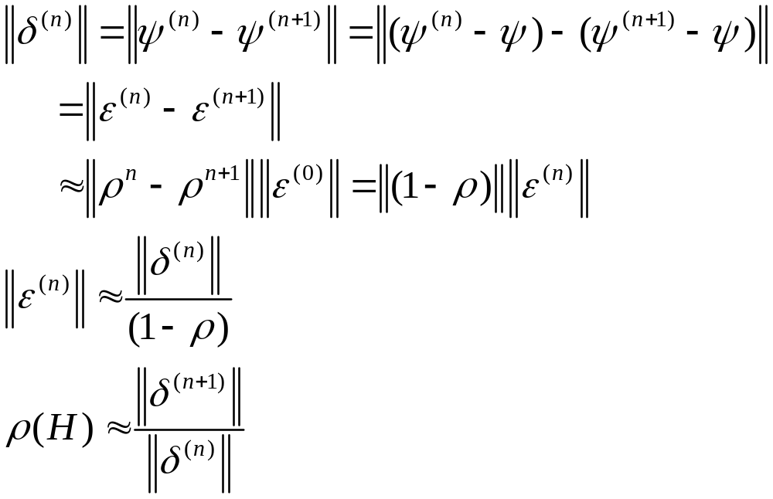
椭圆型方程的迭代法
推论3：

Slide 11

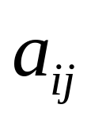
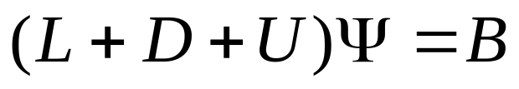
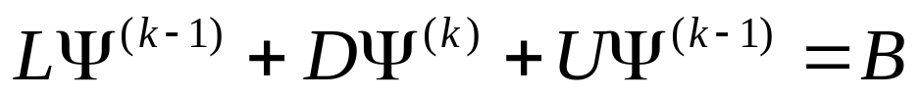
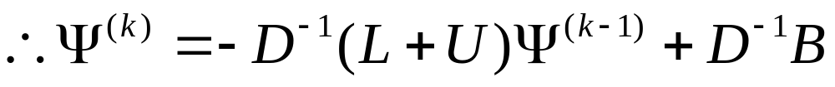
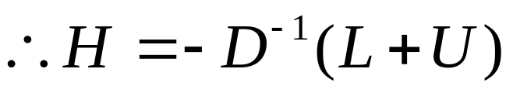
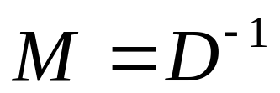
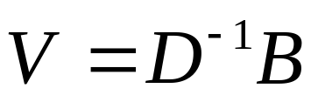

椭圆型方程的迭代法
二、几种典型的迭代法
1、Jacobi迭代 (简单点迭代)
方程
将系数矩阵分解为：A=L+D+U
L：主对角线以下的元素 （i>j时等于A，其
余为零）
D：主对角线元素
U：主对角线以上的元素 （i<j时等于A，其
余为零）
可以验证H和M满足迭代有效性条件，即

Slide 12
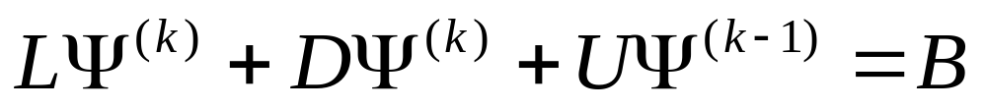
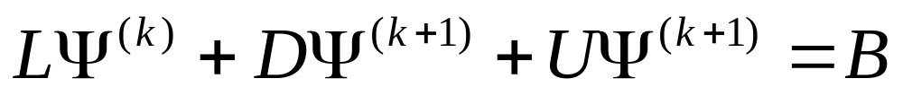
椭圆型方程的迭代法
2、Gauss-Seidel点迭代
类似1，但是
在实际计算中，矩阵L中（i>j）的元素，只要遵循已有新值时用新值，没有新值时用旧值的原则，即为G-S迭代。
*往返扫描的Gauss-Seidel迭代，即
Step 1:
Step 2:

Slide 13

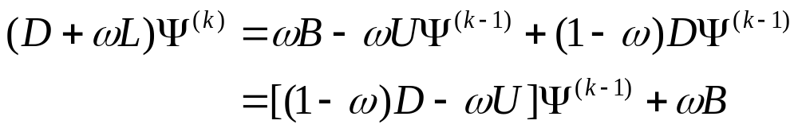



椭圆型方程的迭代法
3、SOR（逐点松弛迭代）
step1. 用G－S迭代法求中间值，即
step2.
消去中间结果 即
将(a)代入
其中 为松弛因子；
为亚松弛，
为超松弛。

Slide 14

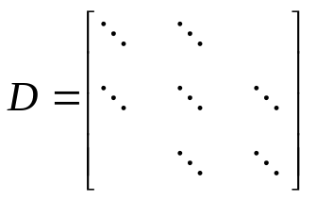

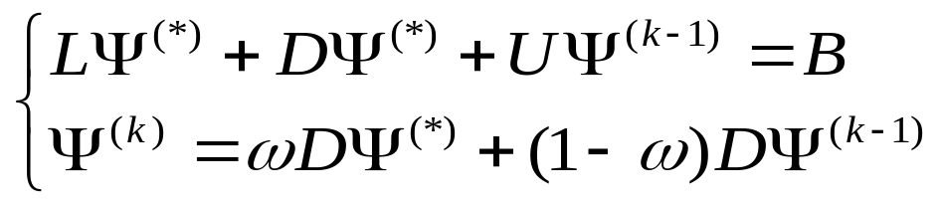
椭圆型方程的迭代法
4、线迭代和线松弛迭代
将A分解为
但 即保留三对角元素在D中，
L，U则仍为余下元素的上三角与下三角矩阵
则
导出线迭代
则
导出线G－S迭代
*往返扫描的G－S线迭代（线松弛迭代）
导出松弛线迭代

Slide 15


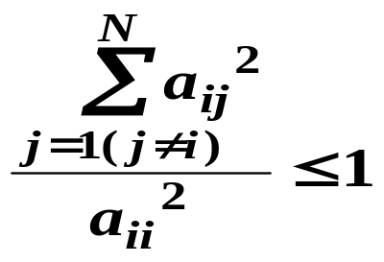
椭圆型方程的迭代法
三、迭代法的收敛性及松弛因子的选择
1．迭代法收敛的几个充分条件
对于方程
① 若矩阵A满足强对角优势条件，则Jacobi迭代和G－S迭代均收敛
② 若矩阵A满足对角占优条件，且矩阵A为不可约矩阵，则Jacobi迭代和G－S迭代均收敛
③ 若矩阵A是对称正定矩阵，则G－S迭代收敛。
④ 若
则Jacobi，G –S迭代收敛.
⑤ 若对于 Jacobi迭代收敛的，则 的松 弛迭代也总是收敛的。

Slide 16
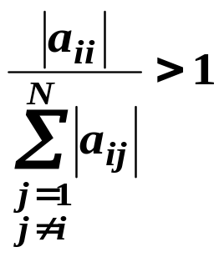



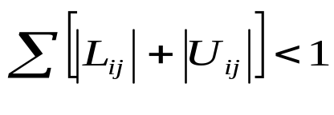

椭圆型方程的迭代法
证明：由已知条件A为强对角占优矩阵
只证明①（余略）
将A 的每一行元素均用该行的主对角线元素去除，可得到主对角元素为1，且不改变将对角占优的性质，得：
然后将 分解：
且有：
对于Jacobi迭代
即
利用矩阵的特征值分布定理(Gerschgorin圆盘定理)，可知矩阵 的所有特征值均在单位圆内，证毕！

Slide 17
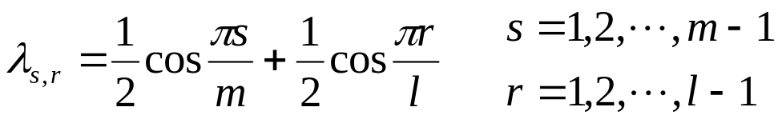


椭圆型方程的迭代法
2、对于Poisson方程Jacobi迭代矩阵的特征分析
结论：
1、Jacobi迭代矩阵的特征值为：
（参考苏煜诚，吴启光，偏微分方程数值解）
x方向总网格数为s+1(0,1,2,…,s)，0,s为边界
y方向总网格数为l+1(0,1,2,…,l)，0,l为边界
2、逐点松弛迭代法中迭代矩阵的特征值（G－S或SOR）
由
设 的特征值为
则结论为：

Slide 18

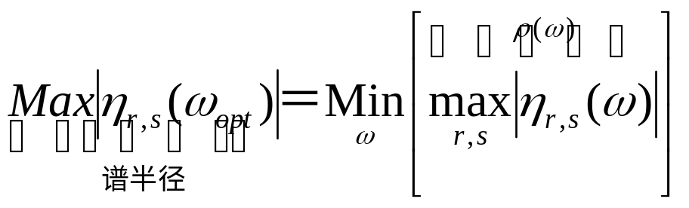



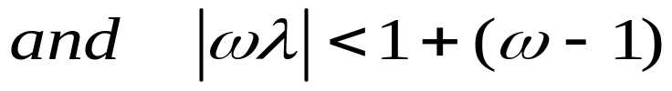
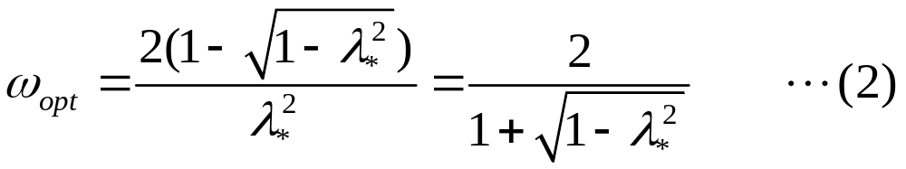
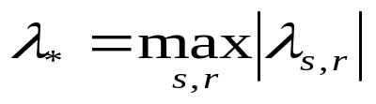
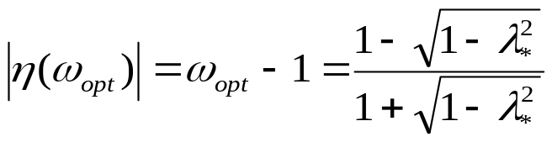


椭圆型方程的迭代法
3、SOR方法中松弛因子 的最优化迭代
由： ，使 的充要条件是：
结论：
Jacobi迭代矩阵的谱半径
并有
但由于实际过程中 未知，所以 不能预先知晓。

Slide 19










椭圆型方程的迭代法
4、优选松弛因子 的两个近似方法
方法1：利用的关系仍为上面之（1）（2）两式
步骤① 取 用SOR迭代计算若干步，然后用下面的计算近似的
②以 ，代入（1）式求：
③根据（2）
即为 的第一次近似值
可以类似求出
直至 之差小于 为止。

Slide 20





椭圆型方程的迭代法
方法2：令
由
开始，近似认为
直至
取

Slide 21












椭圆型方程的迭代法
5、几种主要的迭代算法的收敛速度比较
设二维问题求解域为 内点共有 个
a.Jacobi迭代
所以收敛速度
b.G－S迭代
由
当 时，即为G－S，
所以
C.SOR迭代

